Slide 1
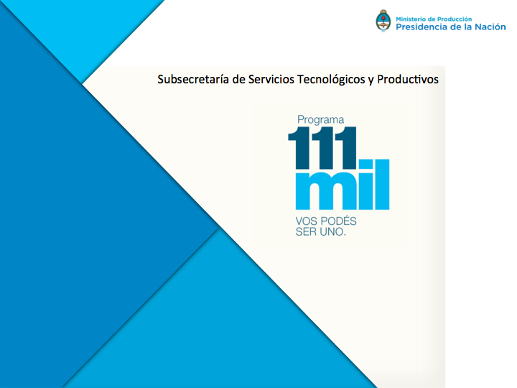


Introducción al lenguaje Java

Slide 2

Módulo de programación orientada a objetos
Introducción al lenguaje de programación Java

Slide 3
“CODE IS POETRY”
– Wordpress.org

Slide 4
Los lenguajes de programación son todos los símbolos, caracteres y reglas de uso que permiten a las personas "comunicarse" con las computadoras

Slide 5
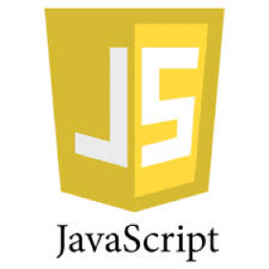

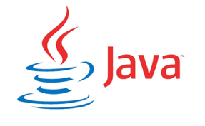
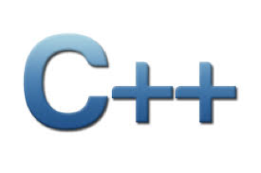
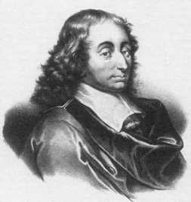
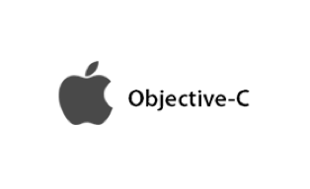




Y hay muchos…

Slide 6
Clasificación
Según el Nivel de Abstracción del Procesador
Según el Paradigma de Programación
Según la Forma de Ejecución

Slide 7
Según el nivel de abstracción
Alto Nivel
Medio Nivel
Bajo Nivel

Slide 8
Paradigmas de Programación
Imperativo
Declarativo
Estructurado
Orientado a Objetos
Funcional
Lógico

Slide 9
paradigma imperativo
Describe la programación como una secuencia de instrucciones o comandos que cambian el estado de un programa. El código máquina en general está basado en el paradigma imperativo.

Slide 10
paradigma declarativo
Se enfoca en describir las propiedades de la solución buscada, dejando indeterminado el algoritmo (conjunto de instrucciones) usado para encontrar esa solución.

Slide 11
paradigma estructurado
La programación se divide en bloques de procedimientos y funciones que pueden o no comunicarse entre sí.
Además, la programación se controla con secuencia, selección e iteración.

Slide 12
paradigma
funcional
Hace hincapié en la aplicación de las funciones y composición entre ellas, más que en los cambios de estados y la ejecución secuencial de comandos.

Slide 13
paradigma lógico
Gira en torno al concepto de predicado o relación entre elementos. Define reglas lógicas para luego, a través de un motor de inferencias lógicas, responder preguntas planteadas al sistema y así resolver los problemas.

Slide 14
paradigma orientado a objetos
Está basado en la idea de encapsular estado y operaciones en objetos. La programación se resuelve comunicando dichos objetos a través de mensajes.

Slide 15
formas de ejecución
Compilados
Interpretados

Slide 16
Notes:
Java surgió en 1991 cuando un grupo de ingenieros de la empresa Sun Microsystems trataron de diseñar un nuevo lenguaje de programación destinado a electrodomésticos.
Existen distintos programas comerciales que permiten desarrollar código Java. Oracle, quien compró a Sun (la creadora de Java), distribuye gratuitamente el Java Development Kit (JDK).

Slide 17
Java virtual machine
Se trata de una plataforma dependiente del sistema operativo y el hardware que interpreta y ejecuta el código del usuario
Notes:
La clave consistió en desarrollar un código “neutro” el cual estuviera preparado para ser ejecutado sobre una “máquina hipotética o virtual”, denominada Java Virtual Machine (JVM). Es esta JVM quien interpreta este código neutro convirtiéndolo a código particular de la CPU o chip utilizada.

Slide 19
JDK y JRE

Slide 20
características
Orientado a objetos Es un lenguaje creado originalmente para trabajar con objetos. De hecho, todo lo que hay en Java son objetos.
Independiente de la plataforma Existen máquinas virtuales para diversas plataformas de hardware.
Compilado e Interpretado Todo programa ha de compilarse y el código que se genera bytecode es interpretado por una máquina virtual.
Robusto Su diseño contempla el manejo de errores a través del mecanismo de Excepciones.
Gestiona la memoria automáticamente La JVM gestiona la memoria dinámicamente y existe un recolector de basura.

Slide 21
Características
No permite el uso de técnicas de programación inadecuadas Para crear un programa es necesario aplicar correctamente el paradigma de objetos.
Multihilos Soporta la creación de partes de código que podrán ser ejecutadas de forma paralela y comunicarse entre sí.
Cliente-servidor Java permite la creación de aplicaciones que pueden funcionar tanto como clientes como servidores.
Mecanismos de seguridad Posee un gestor de seguridad con el que puede restringir el acceso a los recursos del sistema y la JVM funciona como un sandbox.
Herramientas de documentación Creación automática de documentación asociada al código mediante la herramienta Javadoc.

Slide 22
SINTAXIS
{
}
La extensión de los archivos fuente es .java codificados en Unicode para soporte a múltiples idiomas
Hay diferencia entre MAYÚSCULAS y minúsculas
Cada línea de código debe terminar con un; (punto y coma)
Una instrucción puede abarcar más de una línea
Cada bloque de código comienza con llave que abre y termina con llave que cierra

Slide 23
Estilo del código

Slide 24
tipos de dato primitivos
Nombre | Declaración | Rango | Descripción
Booleano | boolean | true - false | Define una bandera que puede tomar dos posibles valores: true o false.
Byte | byte | [-128 .. 127] | Representación del número de menor rango con signo.
Entero pequeño | short | [-32,768 .. 32,767] | Representación de un entero cuyo rango es pequeño.
Entero | int | [-2³¹ .. 2³¹-1] | Representación de un entero estándar.
Entero largo | long | [-2⁶³ .. 2⁶³-1] | Representación de un entero de rango ampliado.
Real | float | [±3,4·10⁻³⁸ .. ±3,4·10³⁸] | Representación de un real estándar. La precisión se amplía con números más próximos a 0 y disminuye cuanto más se aleja del mismo.
Real largo | double | [±1,7·10⁻³⁰⁸ .. ±1,7·10³⁰⁸] | Representación de un real de mayor precisión. Double tiene el mismo efecto con la precisión que float.
Carácter | char | ['\u0000' .. '\uffff'] o [0 .. 65.535] | Carácter o símbolo. Para componer una cadena es preciso usar la clase String.

Slide 25
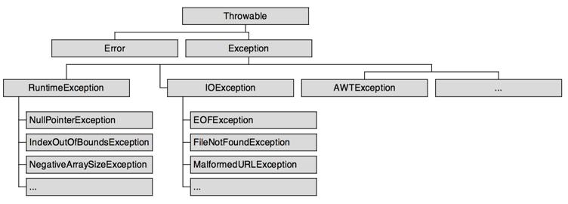
Manejo de Excepciones
Es cierto tipo de error o una condición anormal que se ha producido durante la ejecución de un programa. Algunas excepciones son fatales y provocan el fin de la ejecución del programa.

Slide 26
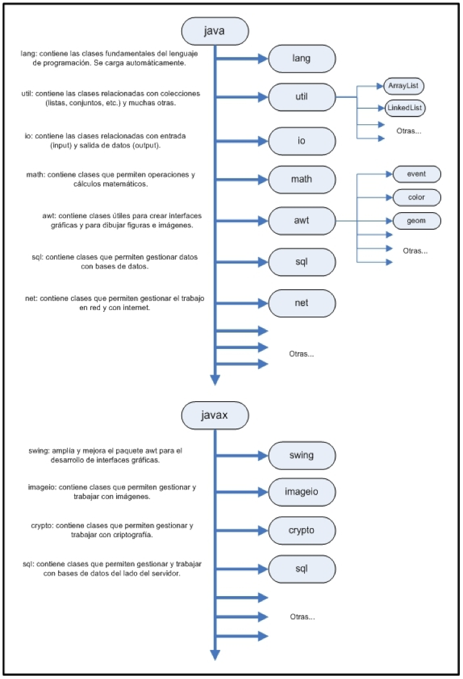
LA API de java

Slide 27
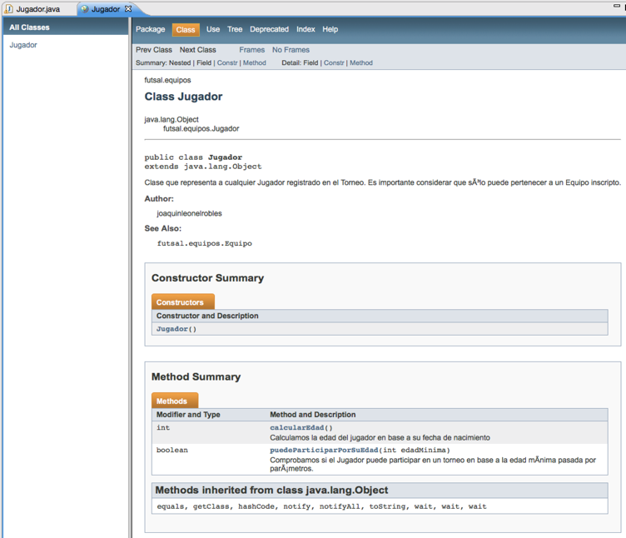
Javadoc
Es una utilidad de Oracle para la generación de documentación en formato de página web a partir de código fuente Java, es el estándar para documentar clases de Java.

Slide 28
manos a la obra
;
;

